Slide 1
地球観測社会システム 第3回経過報告
宮澤健人
千葉大学大学院 融合理工学府 リモートセンシングコース1年

Slide 2
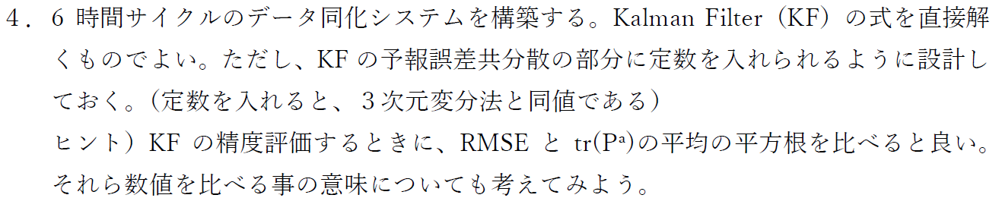
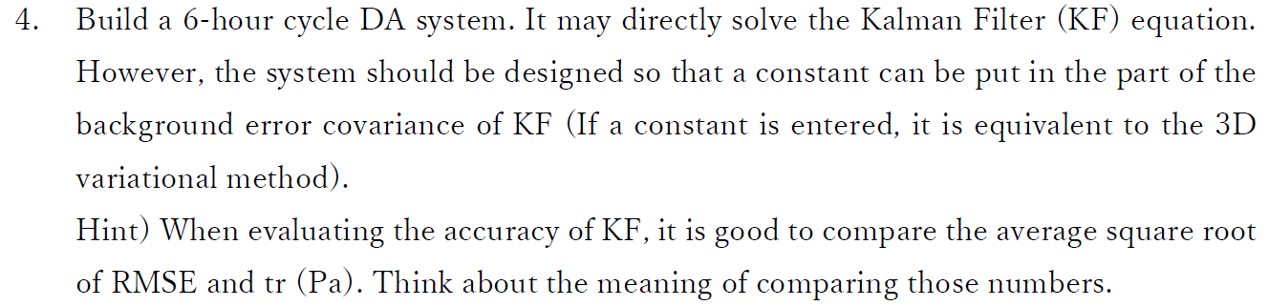
Basic Task 4
An additional treatment
will be needed.
Let’s think about by your self.
KF (also known as Extended KF)

Slide 3
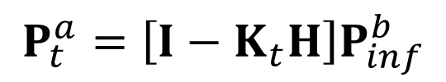

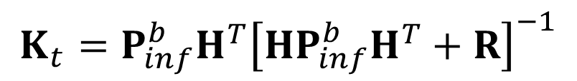
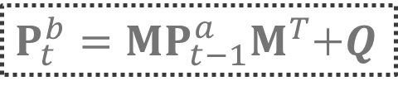







Kalman Filter Algorithm
$$x_{t−1}^{a},P_{t−1}^{a}$$
next time step
Prediction
(t-1 → t)
$$x_{t}^{b}=M(x_{t−1}^{a})$$
$P_{t}^{b}=MP_{t−1}^{a}M^{T}$+$Q$
$$P_{t}^{b}=MP_{t−1}^{a}M^{T}$$
インフレーションδを掛ける
理由：Qの誤差、Mの誤差を考慮できてない→誤差が過小評価
$$x_{t}^{a},P_{t}^{a}$$
$$P_{inf}^{b}=(1+δ)×P^{b}$$
Background
Analysis
$$x_{t}^{b},P_{inf}^{b}$$
$$K_{t}=P_{inf}^{b}H^{T}{\left[HP_{inf}^{b}H^{T}+R\right]}^{−1}$$
$$x_{t}^{a}=x_{t}^{b}+K_{t}(y_{t}^{o}−H{(x}_{t}^{b}))$$
Observations
$$y_{t}^{o},R, H$$
$$P_{t}^{a}=\left[I−K_{t}H\right]P_{inf}^{b}$$

Slide 4
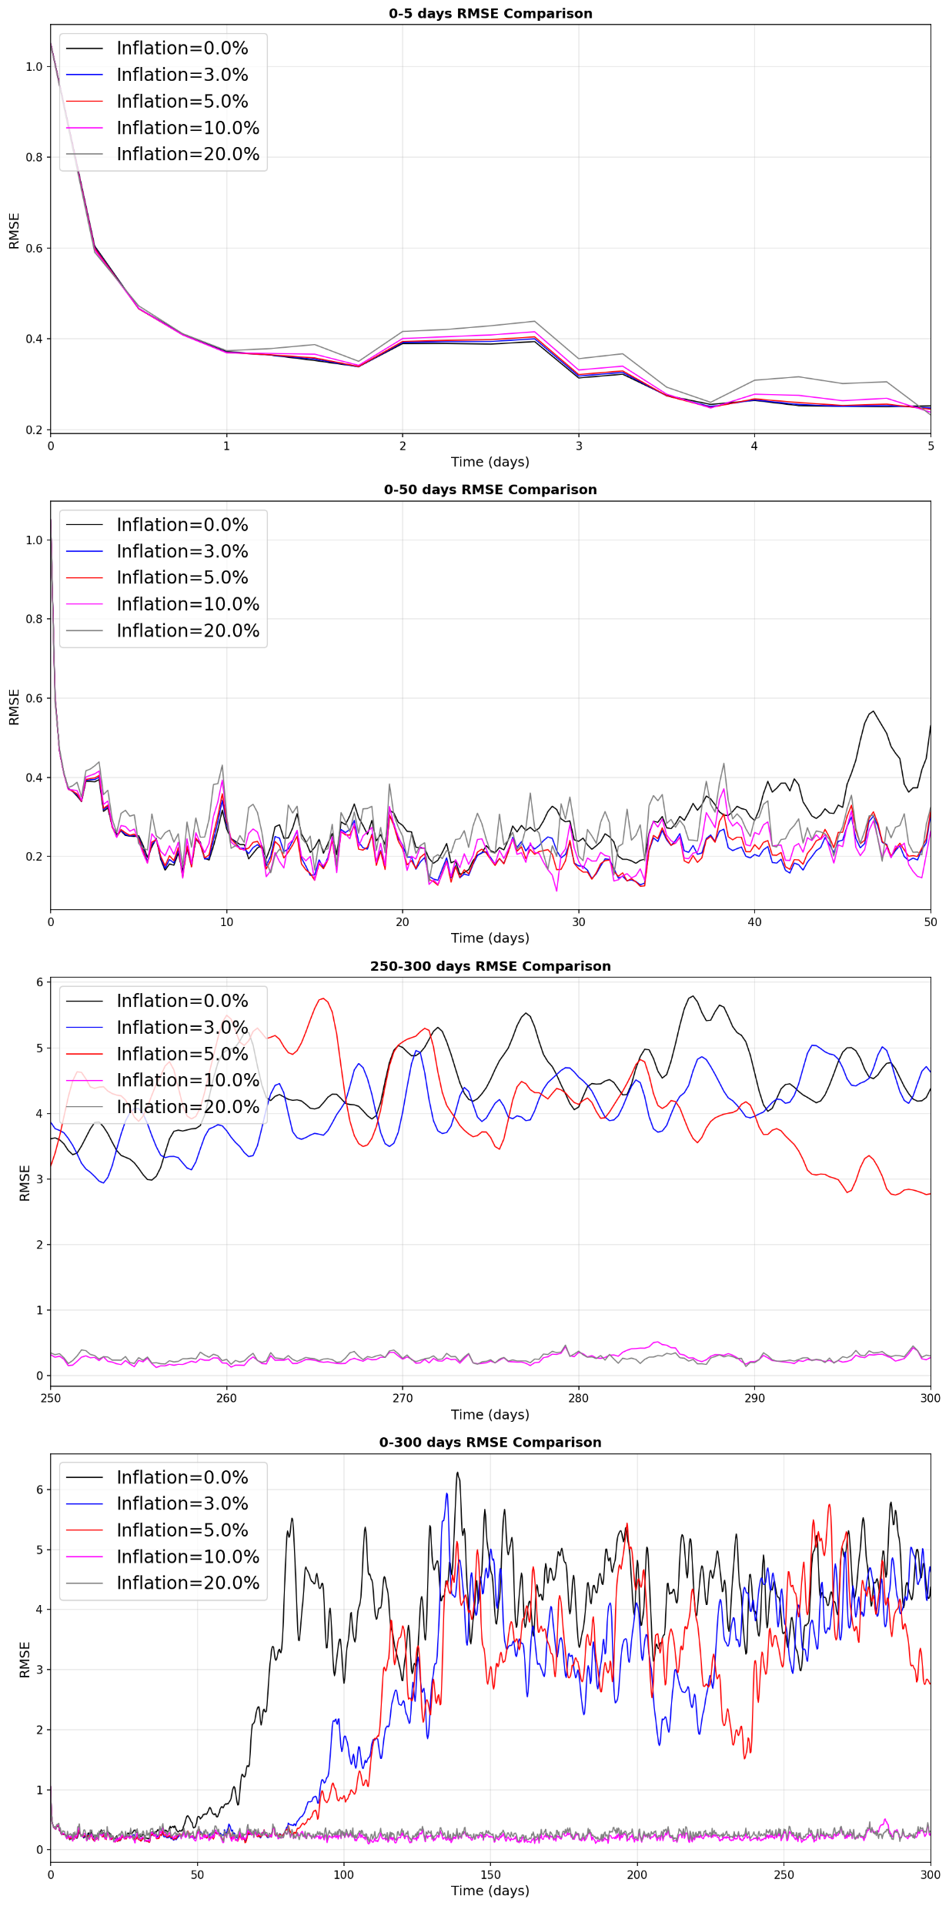
Analysis RMSE
=== Average RMSE from Day 10 to Day 300 ===
Inflation 0.0%: Average RMSE = 3.494
Inflation 3.0%: Average RMSE = 2.489
Inflation 5.0%: Average RMSE = 2.456
Inflation 10.0%: Average RMSE = 0.218
Inflation 20.0%: Average RMSE = 0.260

Slide 5
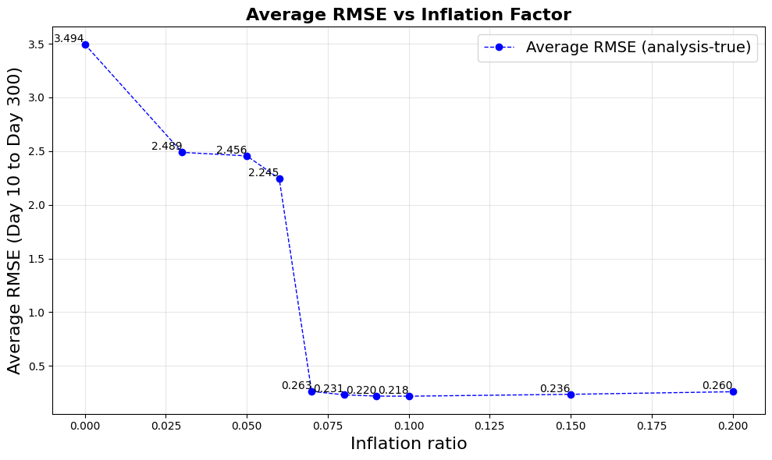
Sensitivity to Infl. Factor
Inflation rationが0.1(10%)まではAverage RMSEが改善したが、それ以降は悪化

Slide 6
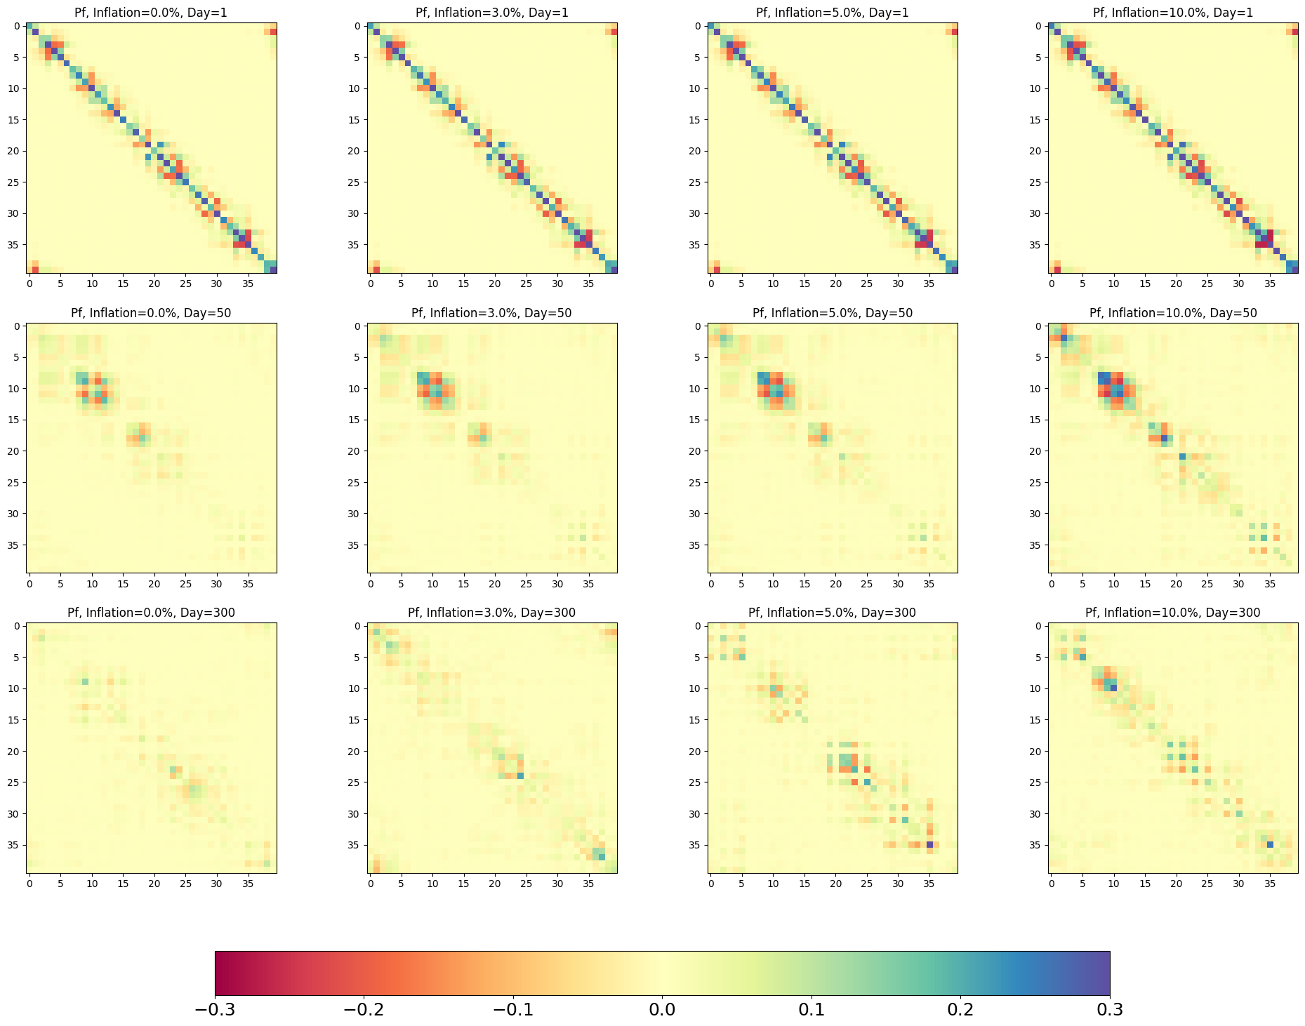
FCST Error Covariance $P_{t}^{b}$
インフレーション
予報日数

Slide 7

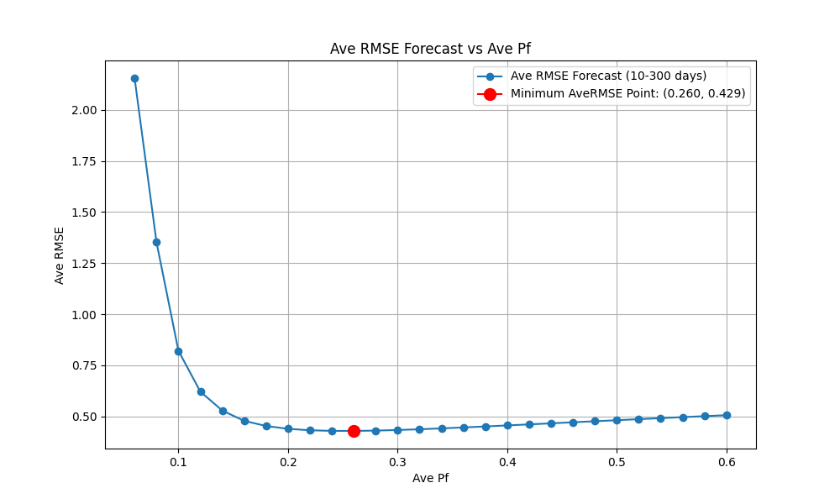
Basic Task 5

Slide 8
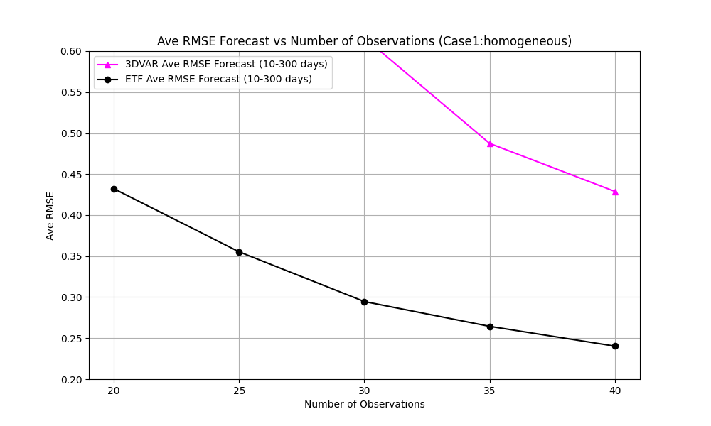
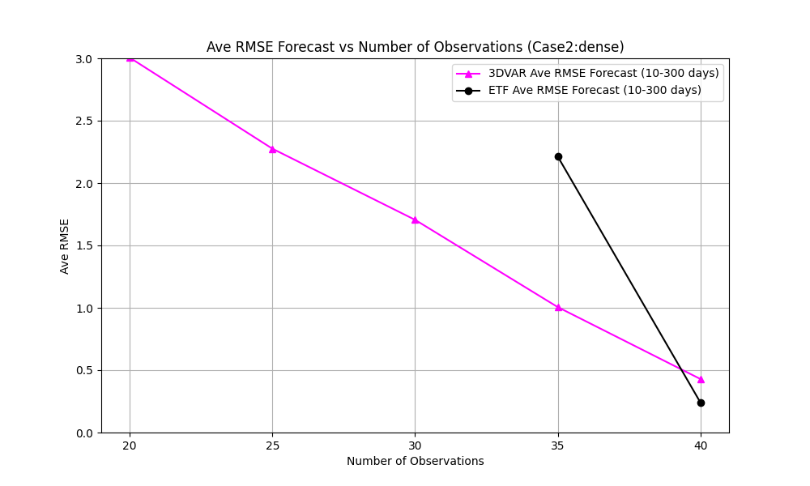
Sensitivity to Obs. Network

